Slide 1
画像検索における計算量削減のための 画像特徴ベクトルのインデクシング手法 学籍番号:2021065 氏名:瀬尾 幸斗 指導教員:鷹野 孝典 教授
研究背景
画像データは，言葉で表現できない多くの情報が含まれており，テキストでタグ付けされた画像データよりも，情報量という点で優れている．
深層学習による特徴抽出は有効的であるという点から，特徴ベクトルを用いた画像検索のシステムやサービスが，更に普及していくと考えられる．
特に，大規模ニューラルネットワークモデルを用いたデータの特徴抽出は，以前の畳み込みニューラルネットワークモデルと比較して，より詳細に特徴抽出できるというメリットがある．
大規模ニューラルネットワークモデルはハードウェアリソース，計算コスト，電力が大量に必要というデメリットもある．

Slide 2
研究動機
軽量で高速な画像特徴検索の仕組みを提案し，大規模なデータセットに対しても，迅速かつ効果的な分析ができるアルゴリズムを実現しようと考えたため
大学院では，広域防災システムの構築というテーマでの論文執筆を考えており，小規模なハードウェア上でも動作可能な画像検索機能が必要であるため．
研究目的
画像特徴を用いた検索を少ない計算コスト・ハードウェアリソースで実現するためのアルゴリズムとシステムの設計と実装
画像から，多くの特徴かつ低次元ベクトルで抽出できる深層学習モデルの比較と設計
画像検索システムは，画像データ数を変更した場合の検索時間，推薦画像の精度，ハードウェアのリソースから評価
実現可能性として，社会における有効性や導入コストの評価・考察

Slide 3
研究課題
画像特徴での検索は既にサービスとして実装されているが，キーワードで汎化されており，検索時に情報量が欠落してしまう．
画像特徴検索は計算コストが大きいため，大規模なハードウェアが必要とされる．
特徴抽出では，ニューラルネットワークモデルを用いることで，より多くの情報かつ小さく圧縮したデータでの抽出を実現できるモデル設計を目指す．
特徴抽出・画像検索にかかる計算コストを削減し，より小規模なハードウェア上での実装を実現する．
解決方針

Slide 4
提案手法
本研究では，深層学習とクラスタリングを組み合わせた，計算量削減と画像特徴のインデクシングを実現する手法を提案する．
画像特徴情報にクラスタリング結果をインデックスとして付与することで，検索対象となるデータを絞り込むことが可能となる
深層学習での特徴抽出とインデクシング
Convolution
Image
Database
Image
Transformer
Clustering
save
Another
Image,
Feature extraction
Image
Feature extraction

Slide 5



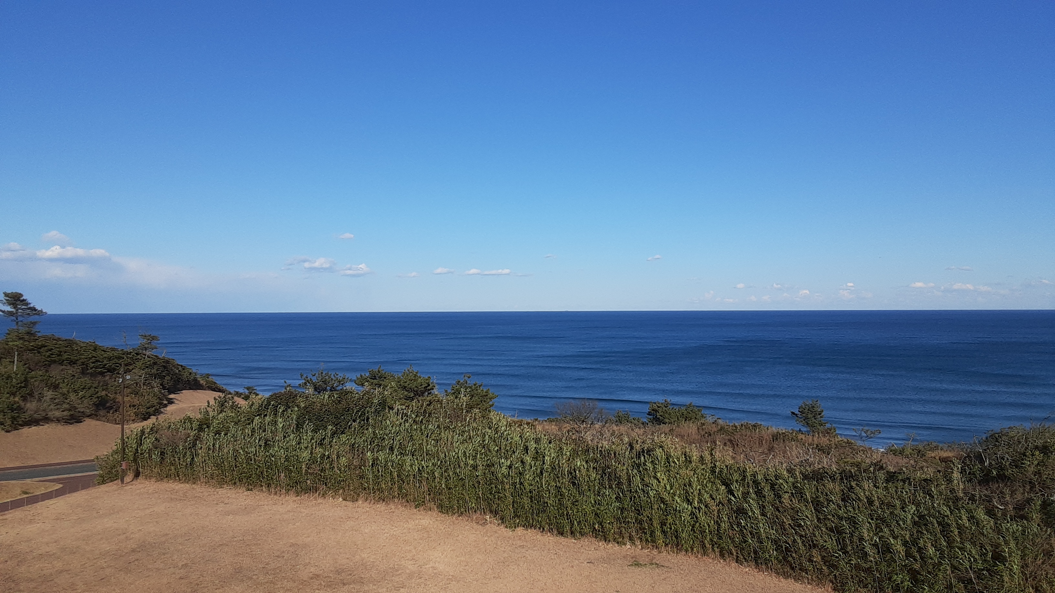




提案システム全体の構成
STEP1
EXTRA
入力画像
類似画像群
IoT
モバイル端末
各種サービス
画像検索システム
STEP1
・フロントエンド実装
STEP2
・特徴抽出アルゴリズム
・分類アルゴリズム
STEP3
・画像データベース
EXTRA
・各種サービスへの実装
STEP2
STEP3
画像
データベース
特徴抽出・分類アルゴリズム
画像特徴
画像データ

Slide 6



システム、アルゴリズム概要
画像からの特徴抽出には，深層学習モデルを用いる．
深層学習モデルは数多く存在するが，本研究では様々な深層学習モデルを比較し，計算コスト・速さ・精度の3つの観点で評価することで，効果的な特徴抽出のネットワーク構造を分析する．
深層学習モデル：オートエンコーダ(AE，VAE，VQ-VAE，CAE)，Metric Learning，ViT
画像検索の高速化を実現する仕組み
注）猫、犬、鳥は疑似ラベル
深層学習
による
特徴抽出
特徴
猫
事前分類
犬
猫 | 犬 | 鳥
Cat_1 | Dog_1 | Bird_1
Cat_2 | Dog_2 | Bird_2
Cat_3 | Dog_3 | Bird_3
鳥
類似画像
学習フェーズ
INDEX
＋特徴
学習済み
特徴抽出器
特徴
犬
猫
鳥
索引：特徴量
実データ：画像
入力画像
推論フェーズ

Slide 7
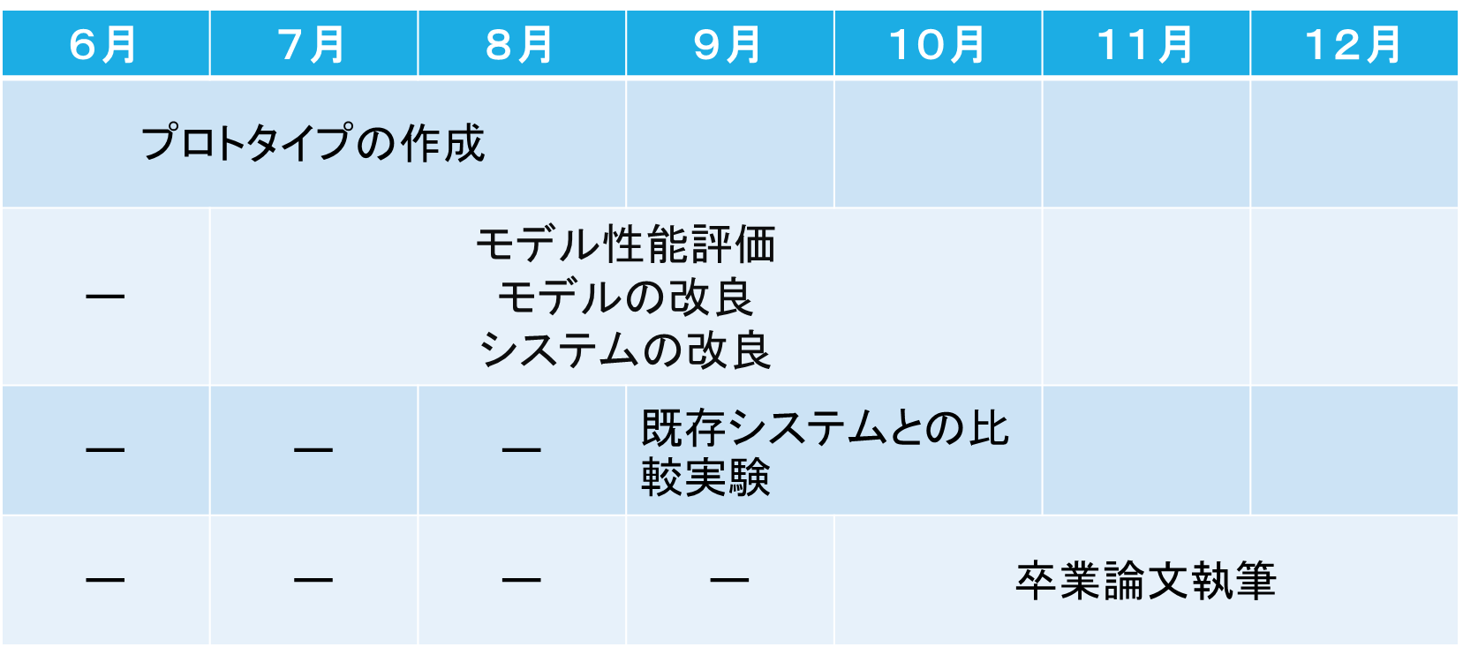
今後のスケジュール

Slide 8
関連研究
Mathilde Caron, Piotr Bojanowski, Armand Joulin, and Matthijs Douze(2019). Deep Clustering for Unsupervised Learning of Visual Features
Abu Quwsar Ohi , M.F.Mridha , Farisa Benta Safir , Md.Abdul Hamid , Muhammad Mostafa Monowar(2020). AutoEmbedder: A semi-supervised DNN embedding system for clustering

